Slide 1
KONSEPSI AKTUALISASI
PELATIHAN DASAR CPNS GOLONGAN III BPS ANGKATAN 38
PUSDIKLAT BPS 2019

Slide 2
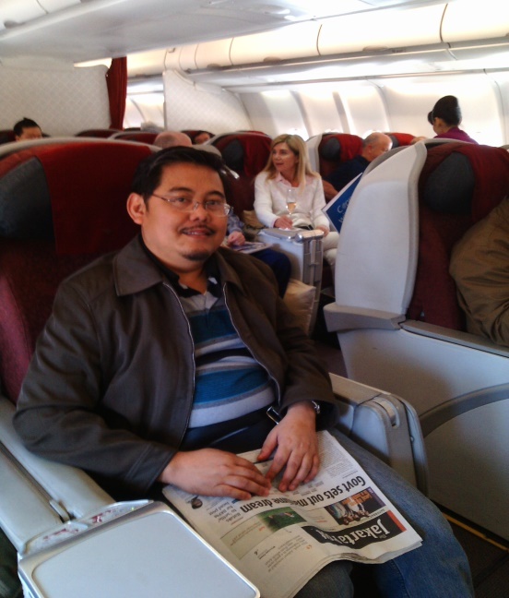
CURRICULUM VITAE
SUGIHARTO, SSi, MAB
PENGALAMAN KERJA:
WIDYAISWARA AHLI MADYA (SEKARANG)
KASUBDIT STAT PARIWISATA (2016-2017
KASUBDIT STAT HARGA PRODUSEN (2013-2016)
KASI STAT KOMUNIKASI DAN TI (2009-2013)
STATISTISI DI SUBDIT STAT HARGA KONSUMEN
KOMPETENSI:
DIKLAT TEKNIS: ANGKA INDEKS
DIKLATPIM: TIM EFEKTIF
LAINNYA:
HP: 081212862814
E-mail: sugi@bps.go.id
NIP 19690810199211 1 001
Alamat Kantor: Pusdiklat BPS
Alamat Rumah: Vila Pabuaran Indah,
JL. Pradana VI, No. 24-26 Bogor

Slide 3
KURIKULUM DIKLAT
1. Mentor
2. Coach di tempat pelatihan
PNS PROFESIONAL YANG BERKARAKTER SEBAGAI PELAYAN MASYARAKAT
Agenda I: Sikap Perilaku Bela Negara
Agenda III: Kedudukan dan Peran PNS dalam NKRI
Agenda IV Habituasi
Agenda II: Nilai-Nilai Dasar PNS
Evaluasi Akhir
(Materi Institusional: Kebijakan Pengembangan SDM Aparatur dan MTSL)
Akuntabilitas
Nasionalisme
Etika Publik
Komitmen Mutu
Anti Korupsi)
Pembentukaan karakter PNS
Penguatan Kompetensi Teknis Bidang Tugas
(Manjemen ASN, Pelayanan Publik, WOG)
(Wasbang dan Kesiapsiagaan Bela Negara) TERINTEGRASI
Teknis Umum/Administrasi; dan
Teknis Substantif.
Orientasi Peserta
Waktu Pelaksanaan Pelatihan Penguatan Kompetensi Teknis Bidang Tugas
Coach di tempat kerja

Slide 4
TAHAP PEMBELAJARAN
Seminar
Laporan Aktualisasi
PNS PROFESIONAL YANG BERKARAKTER SEBAGAI PELAYAN MASYARAKAT
Evaluasi Akhir
Agenda IV Habituasi
Orientasi Peserta
Bimbingan dgn Coach
Pengumpulan
Rancangan Aktualisasi
Agenda I: Sikap Perilaku Bela Negara
Seminar
Rancangan Aktualisasi
Agenda III: Kedudukan dan Peran PNS dalam NKRI
Agenda II: Nilai-Nilai Dasar PNS
Penguatan Kompetensi Teknis Bidang Tugas

Slide 5
PENGALAMAN BELAJAR AGENDA HABITUASI
Dirancang agar peserta pelatihan:
Mampu mensintesakan substansi mata Pelatihan ke dalam rancangan aktualisasi,
Mengikuti proses pembimbingan aktualisasi,
Melaksanakan seminar rancangan aktualisasi,
Melaksanakan aktualisasi di tempat kerja, dan
Menyusun laporan aktualisasi, bagi Kader PNS Golongan III melakukan analisis dampak apabila nilai-nilai dasar PNS tidak diterapkan dalam pelaksanaan tugas jabatan, dan
Melaksanakan seminar aktualisasi

Slide 6
HASIL BELAJAR
Setelah mengikuti pembelajaran ini, Peserta Pelatihan Dasar Kader PNS Golongan III diharapkan mampu :
1. Memahami konsepsi pembelajaran habituasi;
2. Memahami tahapan kegiatan pembelajaran aktualisasi; dan
3. Melaksanakan tahapan pembelajaran aktualisasi:
a. menyusun rancangan aktualisasi
b. mempresentasikan rancangan aktualisasi;
c. melaksanakan aktualisasi;
d. menyusun laporan aktualisasi;
e. mempresentasikan laporan aktualisasi.

Slide 7

1. KONSEPSI AKTUALISASI

Slide 8
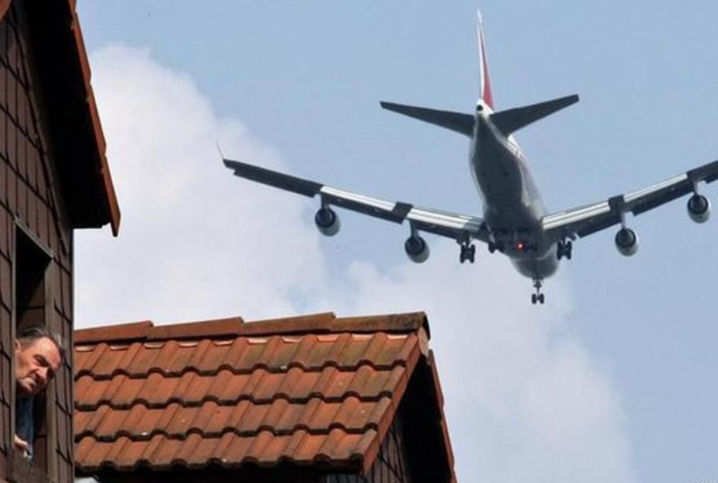
ILUSTRASI KONSNSEPSI HABITUASI DAN AKTUALISASI
Tinggal di dekat Bandara:
Awalnya tidak nyaman dengan suara pesawat. Namun dengan berjalannya waktu, terjadi proses PEMBIASAAN/HABITUASI menjadi nyaman.

Slide 9
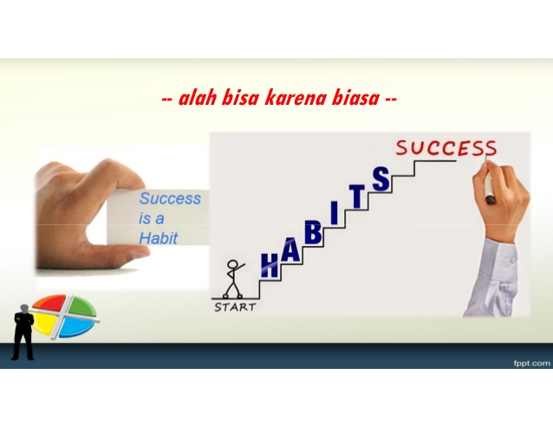
KONSEPSI HABITUASI DAN AKTUALISASI

Slide 10
KONSEPSI HABITUASI DAN AKTUALISASI
aktivitas rutin, jam kerja, kedisiplinan, cara dan etika melayani konsumen/ tamu/ stakeholders dll
Kondisi/Situasi yang Diharapkan
Melakukan suatu kebiasaan yang menghasilkan manfaat sehingga terbentuk menjadi karakter
Kondisi/Situasi Saat ini
HABITUASI
PNS profesional sebagai pelayan masyarakat.
kepekaan,
konsistensi dan keakraban,
menunjukkannya
INTERVENSI
Merancang
AKTUALISASI
Melaksanakan
Penetapan ISU
Pencapaian visi, misi,
tujuan unit/organisasi
Role
Models
Gagasan Kreatif/ Kegiatan
Tahapan Kegiatan
Penguatan Nilai Org
Output Kegiatan
Pemecahan Isu

Slide 11
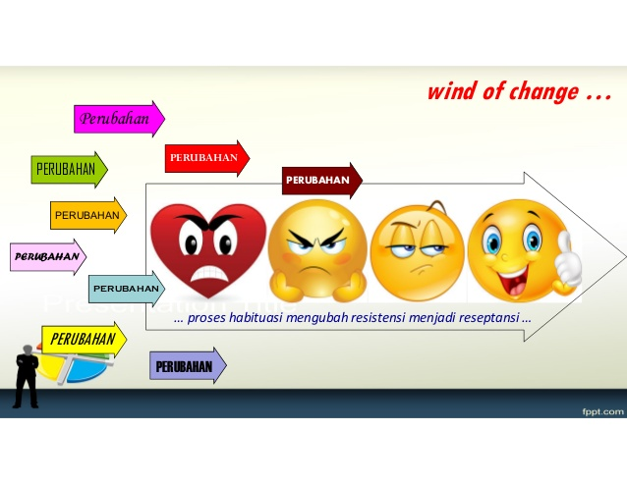

Slide 12
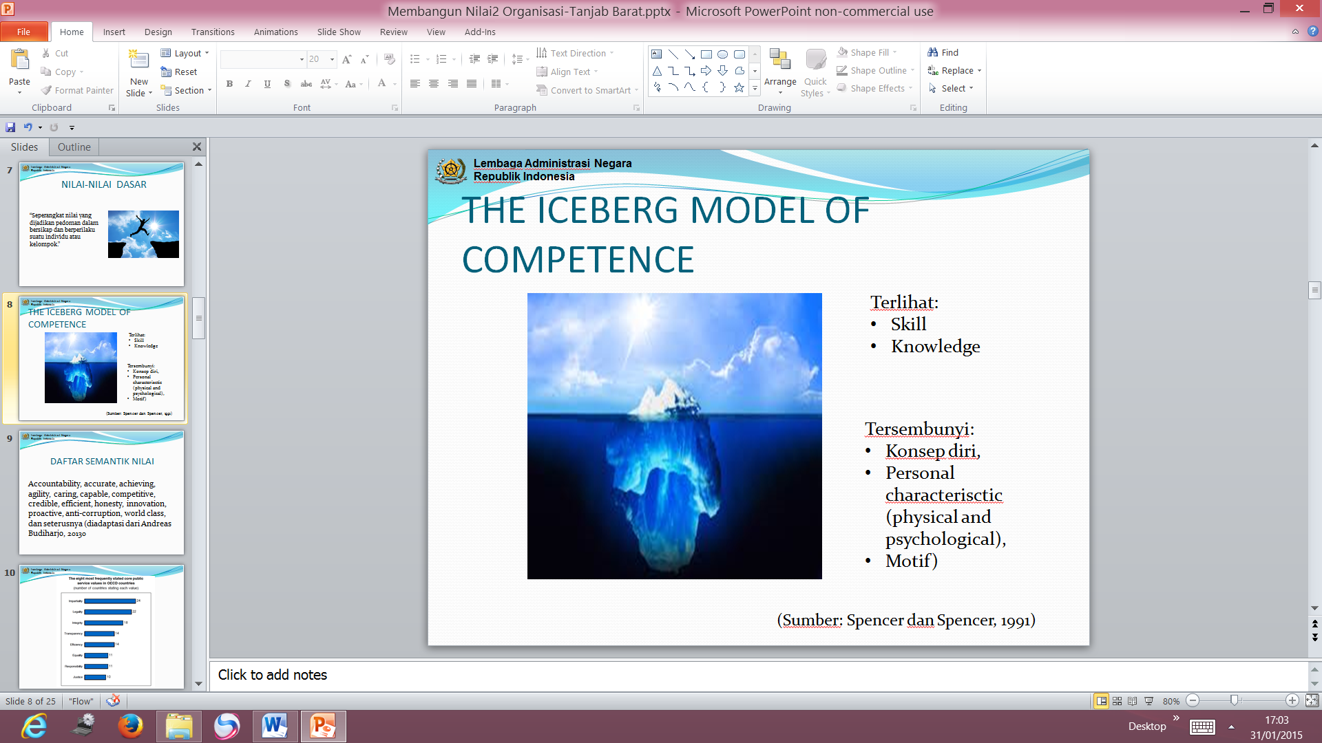
KONSEPSI HABITUASI (1)
ICEBERG
Habituasi :
pembiasaan dan bersifat intrinsik (makna yang terkandung)

Slide 13
KONSEPSI HABITUASI (2)
Perlu menciptakan satu situasi dan kondisi (persistence life situation) tertentu yang memung-kinkan kita membiasakan diri untuk berperilaku sesuai nilai sehingga terbentuk karakter diri ideal melalui proses internalisasi dan dipersonifikasi melalui intervensi tertentu di tempat kerja
Habituasi secara harfiah diartikan sebagai sebuah proses pembiasaan pada/atau dengan sesuatu penyesuaian supaya menjadi terbiasa (terlatih) melakukan sesuatu yang bersifat intrinsik pada lingkungan kerjanya

Slide 14
KONSEPSI HABITUASI (3)
Intervensi (stimulus)
Ditujukan agar bisa memicu timbulnya suatu respon berupa tindakan tertentu diawali dari hal-hal kecil atau yang paling mendasar dibutuhkan di tempat kerja

Slide 15
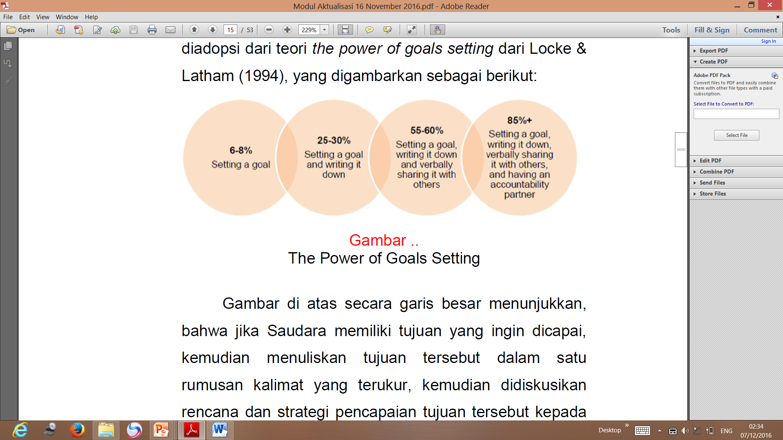
ROLE MODEL SEBAGAI PENDUKUNG HABITUASI
An Accountability Partner (Locke & Latham, 1994)
Role model (figure teladan) yang ditetapkan harus bersifat eksis atau ada dalam kondisi nyata bukan tokoh imaginative

Slide 16
Apa yang ditiru dari Role Model?
Sikap dan perilaku yang menggambarkan sosok pegawai ideal, yang karena karakter kepribadiannya dan kompetensinya dalam menyelesaikan pekerjaan dibutuhkan di tempat kerja, sehingga dipandang layak untuk dijadikan contoh

Slide 17
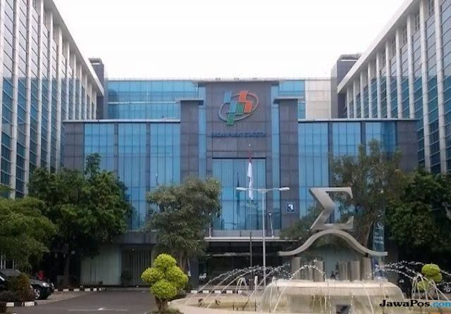
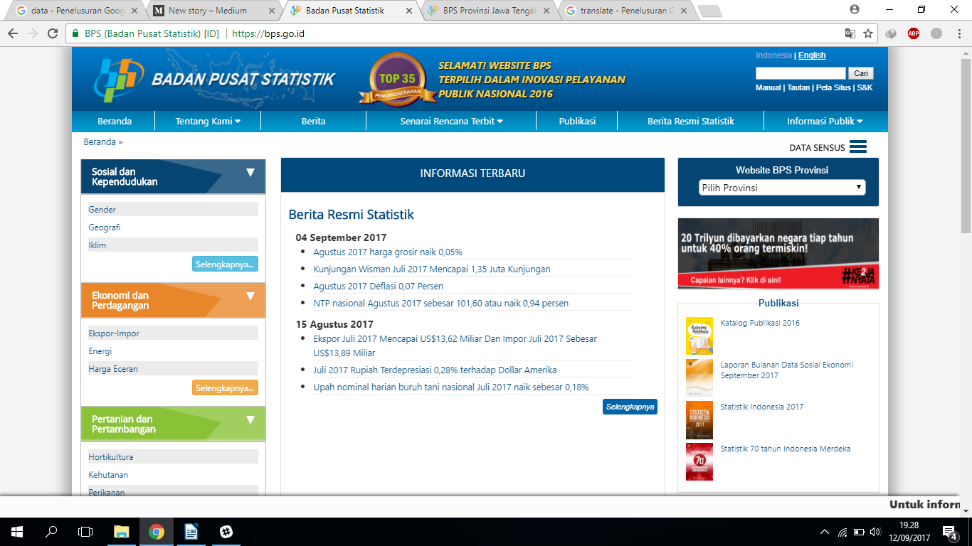
Memperkenalkan Aktivitas BPS

Slide 18
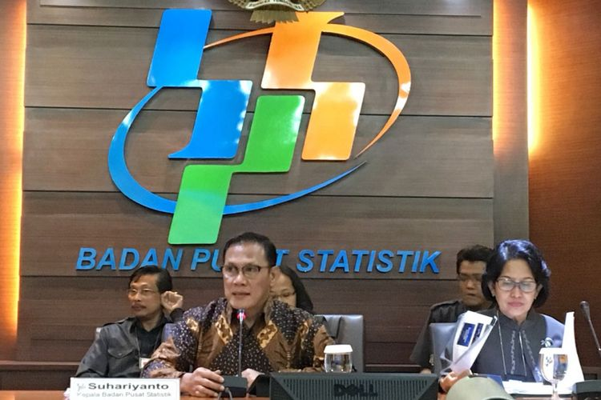
Memperkenalkan Aktivitas BPS

Slide 19

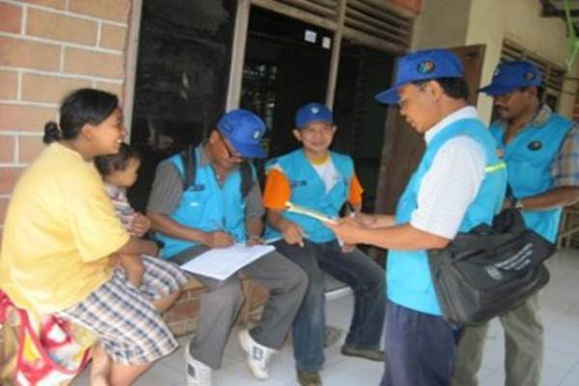
Memperkenalkan Aktivitas BPS

Slide 20


